Slide 1


Finanční řízení
ESF a ERDF výzva pro vysoké školy II
Praha

Slide 2

ESF výzva pro vysoké školy II

Slide 3
Celkové způsobilé výdaje
Věcná způsobilost
Soulad s právními předpisy EU a ČR, obecnými a specifickými pravidly OP VVV, výzvou apod..
Místní způsobilost
Místo dopadu – území České republiky
Místo realizace – území České republiky, aktivita č. 4 – území Evropské unie i mimo území EU.
Časová způsobilost
Výdaje, které vznikly nejdříve 1. 9. 2017:
  možný začátek fyzické realizace projektu;
  v případě zahájení fyzické realizace později -> od 1. 9. 2017 způsobilé pouze výdaje spojené s přípravou projektu, nikoliv s věcnými aktivitami projektu.

Slide 4
Celkové způsobilé výdaje - rozpočet
Zjednodušené vykazování formou financování paušální sazbou 40 % přímých způsobilých nákladů na zaměstnance.
  V rozpočtu projektu plánovány pouze osobní výdaje (realizační tým), paušální náklady dopočteny sazbou 40 % z osobních výdajů.
  Paušální náklady
    Slouží k pokrytí zbývajících způsobilých nákladů na projekt;
    nejsou rozepsány v rozpočtu projektu;
    příjemce je nebude v žádostech o platbu vyúčtovávat.

Slide 5
Rozpočet - zjednodušené vykazování výdajů
1.1 Celkové způsobilé osobní přímé výdaje
1.1.1 Platy, odměny z dohod a autorské příspěvky
1.1.1.1 Administrativní tým
1.1.1.1.1 Platy
1.1.1.1.2 DPČ
1.1.1.1.3 DPP
1.1.1.2 Odborný tým
1.1.1.2.1 Platy
1.1.1.2.2 DPČ
1.1.1.2.3 DPP
1.1.1.3 Autorské příspěvky

Slide 6
Rozpočet - zjednodušené vykazování výdajů
1.1.2 Pojistné na sociální zabezpečení
    nutno dopočítat 25% z platů a DPČ
    pokud je plánováno DPP nad 10 000,- měsíčně za 1 osobu, lze narozpočtovat též SP z příslušné DPP, uvést do přílohy
1.1.3 Pojistné na zdravotní zabezpečení
    nutno dopočítat 9% z platů a DPČ
    pokud je plánováno DPP nad 10 000,- měsíčně za 1 osobu, lze narozpočtovat též SP z příslušné DPP, uvést do přílohy
    1.1.4 Jiné povinné výdaje
1.1.4.1 Pojištění odpovědnosti zaměstnavatele
1.1.4.3 Ostatní jiné povinné výdaje
1.1.4.4 FKSP
1.2 Paušální náklady

Slide 7
Sestavení rozpočtu projektu – pravidla
Vzájemná provázanost jednotlivých položek rozpočtu s plánovanými aktivitami projektu.
Přiměřenost a opodstatněnost celkové výše rozpočtu a jednotlivých rozpočtových položek (pozic realizačního týmu) zejména vzhledem:
  k cílům a obsahu projektu;
  jednotlivých odborných aktivit projektu;
  cílové skupině;
  délce trvání projektu – vazba na harmonogram;
  cílovým hodnotám výstupových a výsledkových indikátorů.
Zdůvodnění plánovaných osobních výdajů v žádosti o podporu a přílohách – příloha Realizační tým, popis Klíčových aktivit projektu.

Slide 8
Sestavení rozpočtu projektu – pravidla a doporučení
Specifikování jednotlivých výdajů v souhrnném rozpočtu v žádosti o podporu – míra konkretizace rozpočtu.
Rozpočet projektu v ISKP 14+ rozpoložkovat podle plánovaných pozic v projektu (např. Finanční manažer, Projektový manažer apod.).
Neoznačovat pozice jménem pracovníka nebo „neobsazeno“ apod., uvádět název pozice nejvíce vystihující její náplň práce.
Nevytvářet velké množství položek rozpočtu pro pozice se shodnou náplní práce a shodnou jednotkovou sazbou mzdy/platu.
Neuvádět do rozpočtu projektu kumulované položky typu:

Slide 9
Sestavení rozpočtu projektu – doporučení
Sloupec Cena jednotky – sazba mzdy/platu při 100% úvazku (Pracovní smlouvy) nebo hodinová sazba (DPČ a DPP).
Sloupec Počet jednotek pro pozice na Pracovní smlouvy (Platy) – uveden tzv. „úvazkoměsíc“ – součin souhrnného úvazku (úvazek za všechny osoby) pro danou pozici a počtu měsíců, během kterých je daná pozice zapojená do projektu.
Sloupec Počet jednotek pro pozice na DPČ a DPP – uveden celkový počet hodin.

Slide 10
Osobní výdaje
Realizační tým projektu = administrativní a odborní pracovníci projektu
  Administrativní tým:
    zaměstnanci projektu zajišťující chod projektu – monitorování, příprava vyúčtování, zajištění publicity, apod.
  Odborný tým:
    zaměstnanci projektu podílející se na odborné a věcné stránce klíčových aktivit – tvorba vzdělávacích materiálů, metod hodnocení, inovace praxí, apod.
  Popis realizačního týmu:
    povinná aktivita Řízení projektu;
    příloha Realizační tým – specifikace pozic, úvazků, počtu osob, mzdy/platu, náplně práce.

Slide 11
Osobní výdaje
Úvazek zaměstnanců projektu
  1 osoba maximálně 1,0 souhrnně (Pracovní smlouvy, DPP, DPČ) u všech subjektů (příjemce a partneři) zapojených do daného projektu a to po celou dobu zapojení daného zaměstnance do realizace projektu.
  Výjimka z limitu úvazku 1,0 na limit úvazku 1,2:
    pro členy odborného týmu, kterými jsou pedagogičtí pracovníci škol vymezených § 7, odst. 3 školského zákona, akademičtí pracovníci vymezení § 70 zákona o vysokých školách;
    možná výjimka i pro další členy odborného týmu – pouze odůvodněné případy –> změnové řízení.

Slide 12
Osobní výdaje
Stanovení sazeb mezd/platů/odměn z dohod
Dokument Seznam mezd/platů a možné postupy stanovení mezd/platů pro zaměstnance/pracovníky podílející se na realizaci projektů OP VVV dostupný na: http://www.msmt.cz/strukturalni-fondy-1/zpusobilost-mezd-platu-op-vvv)
Konkrétní postup pro danou výzvu upravují Pravidla pro žadatele a příjemce – specifická část, kap. 8.7.2 Způsobilé výdaje dle druhu:
  dle bodu 1 – Stanovení sazby pomocí ISPV;
  dle bodu 3 – Stanovení sazby pro klíčové a excelentní zaměstnance/pracovníky.

Slide 13
Osobní výdaje
Dle bodu 1 – Stanovení sazby pomocí ISPV
ISPV = informační systém o průměrném výdělku:
  dostupný na odkaze http://www.ispv.cz ;
  hlavní sledované ukazatele z hlediska výdělkové úrovně jsou hrubá měsíční mzda (plat) a hodinový výdělek;
  třídění odpovídá socioekonomickým znakům zaměstnanců:
  pro potřeby projektů OP VVV – třídění dle CZ-ISCO = národní statistická klasifikace zaměstnání;
  čtyřmístné a pětimístné kódy.

Slide 14
Osobní výdaje
Dle bodu 1 – Stanovení sazby pomocí ISPV
Postup:
  Seznam pozic – příloha Realizační tým;
  stanovení způsobu odměňování (mzdová x platová sféra);
  vydefinování náplně práce;
  vyhledání nejvíce odpovídajícího kódu CZ-ISCO v ISPV;
    Pracovní náplně a jim odpovídající kódy dostupné v Národní soustavě povolání (http://www.nsp.cz/ ).
    Pozice, které nejsou v Národní soustavě povolání, lze přiřadit pouze na základě názvu pozic v ISPV.
  stanovení sazby mzdy/platu s respektováním limitů dle ISPV.

Slide 15
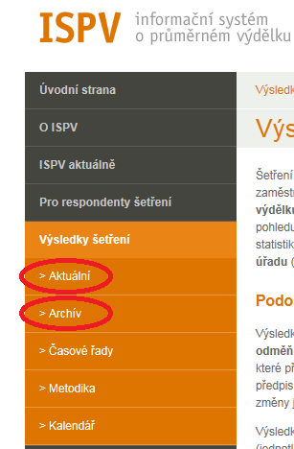
Stanovení sazby pomocí ISPV – https://www.ispv.cz/
Výsledky šetření jsou uvedeny buď v části Aktuální, nebo v případě, že by v části Aktuální byly uvedeny pouze čtvrtletní výsledky (neobsahují čtyřmístné a pětimístné kódy), jsou výsledky šetření uvedeny v části Archiv s následnou volbou příslušného roku.
Žadatel využije buď čtyřmístný nebo pětimístný kód zaměstnání CZ-ISCO.

Slide 16
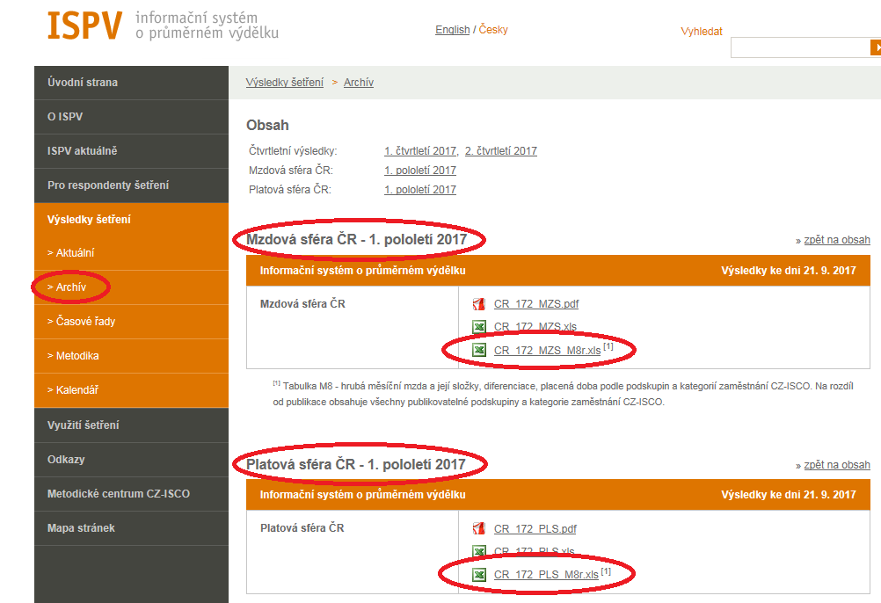
Stanovení sazby pomocí ISPV – https://www.ispv.cz/

Slide 17
1.1.2.1 Osobní výdaje – Stanovení sazby pomocí ISPV
Limity
Pracovní smlouvy
  Maximální způsobilý příspěvek z OP VVV, který lze plánovat do rozpočtu projektu na hrubou měsíční mzdu/plat zaměstnance/pracovníka projektu při úvazku 1,0, je roven částce třetího kvartilu (Q3) dané pracovní pozice v ISPV, nejvýše však 56.000,- Kč.
  Odměny z dohody (DPP, DPČ)
  Maximální způsobilý příspěvek z OP VVV pro DPP a DPČ, který lze plánovat do rozpočtu projektu na hrubou hodinovou odměnu z dohody, je hodnota stanovená horní hranicí, nejvýše však 390,- Kč/hod.

Slide 18
1.1.2.1 Osobní výdaje
Při stanovení mezd/platů/odměn z dohod musí žadatel/příjemce zohlednit sazby obvyklé v čase a místě,
  tzn. skutečné výše mezd/platů/odměn z dohod zaměstnanců/pracovníků projektu nemusí při zohlednění sazeb obvyklých v čase a místě pro danou pracovní pozici dosahovat uváděného maximálního limitu stanoveného tímto dokumentem.
Mzdy/platy bezdůvodně přesahující sazby v čase a místě obvyklé, budou považovány za neefektivní a nehospodárné, i když nebudou dosahovat daného limitu.

Slide 19
1.1.2.1 Osobní výdaje
Dle bodu 3 – Stanovení sazby pro klíčové a excelentní pozice a klíčové a excelentní zaměstnance/pracovníky
Pouze stanovení sazby mzdy/platu/odměny z dohody pro klíčové pracovníky, využití sazeb pro excelentní pozice/pracovníky není v projektech této výzvy možné.
administrativní tým – pouze jedna osoba, která bude klíčovým pracovníkem.
odborný tým – více osob, které budou klíčovými pracovníky.
Konkrétní pracovní pozice, na kterých mohou být umístěni klíčoví zaměstnanci/pracovníci, nejsou v tomto dokumentu určeny.
Osoba označená za klíčového pracovníka musí doložit své CV.

Slide 20
1.1.2.1 Osobní výdaje
Dle bodu 3 – Stanovení sazby pro klíčové a excelentní pozice a klíčové a excelentní zaměstnance/pracovníky
Sazba mzdy/platu/odměny z dohody klíčového zaměstnance/pracovníka/pozice musí být v místě a čase obvyklá.
Maximální způsobilý příspěvek z OP VVV na hrubou měsíční mzdu/plat při úvazku 1,0 je 72.800,- Kč a pro odměny z dohod 507,- Kč/hod.

Slide 21
Příloha Realizační tým
Příloha dostupná v ISKP14+.
K žádosti o podporu nutné přiložit ve formátu Excel.

Slide 22
Příloha Realizační tým
Název subjektu
  název žadatele x partnera/partnerů
Zařazení do týmu
  odborný (OT) x administrativní tým (AT)
Vazba pracovní pozice na položku rozpočtu a název pozice
  číslo položky z rozpočtu projektu a název pozice
  jedna pozice = jeden řádek – nerozdělovat pozice s jednou vazbou na položku rozpočtu do více řádků
  pozor: zde častá pochybení – neodpovídají názvy, kódy pozic atd.
Druh pracovního poměru
  Pracovní smlouva, DPČ, DPP

Slide 23
Příloha Realizační tým
Výše měsíčního úvazku FTE
  výše průměrného souhrnného úvazku za měsíc nebo průměrný počet hodin za měsíc za všechny osoby uvedené ve sloupci Počet osob na dané pracovní pozici
Počet osob na dané pracovní pozici
  souhrnný počet osob za danou pozici
Doba trvání úvazku v měsících
  počet měsíců v souladu s harmonogramem aktivit
Sazba za 1,0 FTE u PS/ 1 hod u DPČ DPP
  sazba za 1,0 FTE nebo za 1 hod.
  odpovídá sazbě uvedené v jednotkovém rozpočtu projektu

Slide 24
Příloha Realizační tým
Způsob stanovení výše mzdy/platu
  dle bodu 1 nebo dle bodu 3
Způsob odměňování v organizaci
  mzdová x platová sféra
Kód CZ-ISCO dle ISPV
  Čtyřmístný nebo pětimístný kód.
Popis náplně pracovní pozice a zdůvodnění způsobu stanovení mzdy/platy
  Popis náplně práce a zapojení do projektu – velice důležité pro posouzení vhodnosti pozic, počtu osob, adekvátnosti úvazků atd.
  Zdůvodnění klíčovosti zaměstnance (postup dle bodu 3).

Slide 25
Hodnotící kritéria – ESF výzva pro vysoké školy
V1.1 – Struktura a velikost administrativního týmu (úvazky včetně případného externího zajištění) (max. 3 body) – hodnotící kritérium
V1.2 – Struktura a velikost odborného týmu (úvazky včetně případného externího zajištění) (max. 5 bodů) – kombinované kritérium – minimum 2 body
Zhodnocení plánovaných pozic, počtu osob, úvazků a délky zapojení;
Nadhodnocení nebo podhodnocení –> krácení bodů;
Nadhodnocení AT a OT následně zohledněno v kritériu 4.1, kde je příslušně krácen rozpočet.

Slide 26
Hodnotící kritéria – ESF výzva pro vysoké školy
V4.1 – Přiměřenost a provázanost rozpočtu k obsahové náplni a rozsahu projektu (max. 10 bodů) – kombinované kritérium – pro splnění je nutné minimum 5 bodů.
Posouzení rozpočtu z hlediska přiměřenosti - opodstatněnost položek rozpočtu a respektování pravidla 3E – hospodárnosti, efektivnosti, účelnosti.
Posouzení přehlednosti rozpočtu – zřejmost členění nákladů do položek a skupin a míra jejich konkretizace.
V4.2 – Obecné podmínky způsobilosti výdajů (max. 3 body) – hodnotící kritérium
Posouzení rozpočtu z pohledu obecných podmínek způsobilosti výdajů, tj. věcné, místní a časové způsobilosti.
Posouzení, zda rozpočet neobsahuje výdaje spojené s vyloučenými aktivitami a další nezpůsobilé výdaje uvedené v PpŽP – obecná část.

Slide 27
ERDF výzva pro vysoké školy II

Slide 28
Celkové způsobilé výdaje
Věcná způsobilost
Soulad s právními předpisy EU a ČR, obecnými a specifickými pravidly OP VVV, výzvou apod..
Místní způsobilost
Místo dopadu a realizace – území České republiky
Časová způsobilost
Výdaje, které vznikly nejdříve 1. 9. 2017:
  možný začátek fyzické realizace projektu;
  v případě zahájení fyzické realizace později -> od 1. 9. 2017 způsobilé pouze výdaje spojené s přípravou projektu, nikoliv s věcnými aktivitami projektu.

Slide 29
Celkové způsobilé výdaje - rozpočet
Zjednodušené vykazování
  Paušální sazba ve výši 10 % přímých způsobilých výdajů.
  Výše paušálních nákladů se rovná součinu paušální sazby a částky přímých způsobilých nákladů projektu.
  Přímé náklady:
    Investiční výdaje zařazené do kapitol rozpočtu:
      Budovy a stavby, Stroje a zařízení, Hardware a vybavení, Dlouhodobý nehmotný majetek.
    Neinvestiční výdaje zařazené do kapitol rozpočtu:
      Stroje a zařízení, Hardware a vybavení, Materiál, Drobný nehmotný majetek a Nákup služeb.

Slide 30
Celkové způsobilé výdaje - rozpočet
Paušální náklady/nepřímé náklady
  osobní výdaje realizačního týmu projektu (odborný a administrativní)
  cestovní náhrady (tuzemské i zahraniční cesty)
  výdaje spadající do kapitoly Místní kancelář
  náklady spadající do kapitoly Nákup služeb dle PpŽP – obecná část (kromě výdajů vymezených jako výdaje přímé v kapitole 8.7.2 tohoto dokumentu, v části Výdaje na přímé aktivity – neinvestiční).

Slide 31
1.1.1 Výdaje na přímé aktivity – investiční
1.1.1.1 Budovy a stavby
Pořizovací cena majetku – mimo jiné i notářské a správní poplatky nutné pro realizaci a výdaje dle platné legislativy.
1.1.1.2 Stroje a zařízení
1.1.1.3 Hardware a vybavení
1.1.1.4 Dlouhodobý nehmotný majetek
Výdaje na pořízení hmotného majetku nad 40 tis. Kč a nehmotného majetku nad 60 tis. Kč s dobou použitelnosti více jak 1 rok.
1.1.1.5 Úspory k rozdělení

Slide 32
1.1.2 Výdaje na přímé aktivity – neinvestiční
1.1.2.1 Hmotný majetek a materiál
  1.1.2.1.1 Hardware a vybavení
  1.1.2.1.2 Stroje a zařízení
  1.1.2.1.3 Materiál
1.1.2.2 Drobný nehmotný majetek
1.1.2.3 Nákup služeb
pouze výdaje související s:
  nákupem služeb v souvislosti s pořízením elektronických inform. zdrojů;
  nákupem služeb souvisejících se zprovozněním pořízeného majetku.
1.1.2.4 Úspory k rozdělení

Slide 33
Příjmy projektu
V případě, že je v rámci projektu rekonstruována či dobudována infrastruktura a v souvislosti s tímto dojde k uvolnění stávajících prostor a jejich následnému využití k hospodářské činnosti či jejich prodeji, je příjemce povinen čisté příjmy plynoucí z prodeje uvolněných prostor či čisté příjmy z pronájmu uvolněných prostor (budovy, stavby, pozemky), zohlednit při výpočtu výše podpory, resp. o tyto příjmy snížit podporu.
Na příjmy z prodeje či pronájmu uvolněných prostor se nahlíží jako na příjmy projektu.
Pokud je podpora na projekt poskytnuta na základě výpočtu finanční mezery, je příjemce povinen při výpočtu či přepočtu finanční mezery, zohlednit případné úspory provozních nákladů, k nimž dochází v důsledku realizace projektu, a to v případech, kdy nedochází současně k odpovídajícímu snížení provozních dotací.

Slide 34
Hodnotící kritéria – ERDF výzva pro vysoké školy
V1.1 – Struktura a velikost realizačního týmu (úvazky včetně případného externího zajištění) (max. 3 body) – hodnotící kritérium
Zhodnocení plánovaných pozic, počtu osob, úvazků a délky zapojení;
Nadhodnocení nebo podhodnocení –> krácení bodů;

Slide 35
Hodnotící kritéria – ERDF výzva pro vysoké školy
V4.1 – Přiměřenost a provázanost rozpočtu k obsahové náplni a rozsahu projektu (max. 15 bodů) – kombinované kritérium – pro splnění je nutné minimum 8 bodů.
Posouzení rozpočtu z hlediska přiměřenosti - opodstatněnost položek rozpočtu a respektování pravidla 3E – hospodárnosti, efektivnosti, účelnosti.
Posouzení přehlednosti rozpočtu – zřejmost členění nákladů do položek a skupin a míra jejich konkretizace.
V4.2 – Obecné podmínky způsobilosti výdajů (max. 3 body) – hodnotící kritérium
Posouzení rozpočtu z pohledu obecných podmínek způsobilosti výdajů, tj. věcné, místní a časové způsobilosti.
Posouzení, zda rozpočet neobsahuje výdaje spojené s vyloučenými aktivitami a další nezpůsobilé výdaje uvedené v PpŽP – obecná část.

Slide 36
Hodnotící kritéria – ERDF výzva pro vysoké školy
V8.1 – CBA – vylučovací kritérium
Posouzení žádosti o podporu prostřednictvím výstupů CBA (modul CBA v IS KP14+).
  a) Kritérium splněno:
    1) CBA není vyžadována NEBO
    2) Pozitivní výsledek socioekonomické analýzy projektu, použité vstupy jsou dostatečně zdůvodněny a jeví se jako reálné, případně použité vstupy jsou částečně nadhodnoceny nebo podhodnoceny, zdůvodnění není úplné, ale je postačující. NEBO
    3) V případě, že je žadatel povinen zpracovat pouze finanční analýzu, je jejím výsledkem záporná čistá současná hodnota projektu.

Slide 37
Hodnotící kritéria – ERDF výzva pro vysoké školy
V8.1 – CBA – vylučovací kritérium
Posouzení žádosti o podporu prostřednictvím výstupů CBA (modul CBA v IS KP14+).
  b) Kritérium není splněno:
    1) Negativní výsledek socioekonomické analýzy projektu nebo vstupy do ekonomického hodnocení žádosti nebyly dostatečně zdůvodněny a jeví se jako nereálné.
    2) V případě, že je žadatel povinen zpracovat pouze finanční analýzu, je jejím výsledkem kladná čistá současná hodnota projektu.

Slide 38
Děkuji za pozornost.

